Slide 1
Грибковые заболевания кожи, волос, ногтей.
Составитель: Экгардт С.С.

Slide 2
Микозы - заболевания человека, обусловленные патогенными грибами
Все грибковые заболевания человека делят на пять групп:
кератомикозы
дерматомикозы
кандидоз
глубокие (системные) микозы
псевдомикозы

Slide 3
Особенности кератомикозов (разноцветный лишай, узловатая трихоспория, черепитчатый микоз)
грибы поражают лишь роговой слой эпидермиса и волосы;
выраженное реактивное воспаление со стороны кожи отсутствует;
контагиозность заболевания незначительна

Slide 4
Особенности дерматомикозов (трихофития, микроспория, фавус, эпидермофития, рубромикоз)
грибы паразитируют в коже и поражают все придатки (волосы, ногти)
вызывают значительную воспалительную реакцию в дерме
контагиозность дерматомикозов выраженная.

Slide 5
глубокие микозы (кокцидиоидоз, хромомикоз, споротрихоз, бластомикоз и др.)
наблюдается диссеминированное (распространенное) поражение различных внутренних органов и систем
Эти микозы имеют определенные группы риска, географию и расовую принадлежность (встречаются в США, Африке).
Например, бластомикоз или болезнь Гилкриста – инфицирование происходит при вдыхании спор (из почвы), встречается в США, Канаде, Африке.

Slide 6
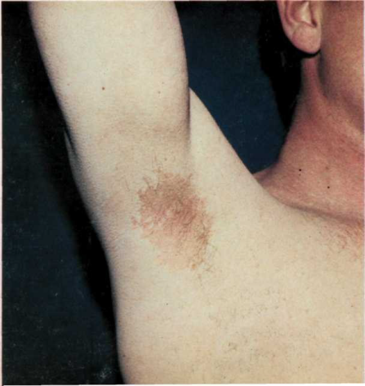
Псевдомикозы
Поверхностные (эритразма, подмышечный трихомикоз) и глубокие (актиномикоз, нокардиоз).
Возбудители этих заболеваний по своим биологическим и морфологическим свойствам стоят ближе к бактериям, чем к грибам.
Поверхностные псевдомикозы чаще наблюдаются у лиц с повышенной потливостью, хорошо лечатся антибиотиками.
Глубокие микозы встречаются чаще у лиц с иммунодефицитом.
Actinomycosis
Erythrasma

Slide 7
кератомикозы разноцветный лишай

Slide 8
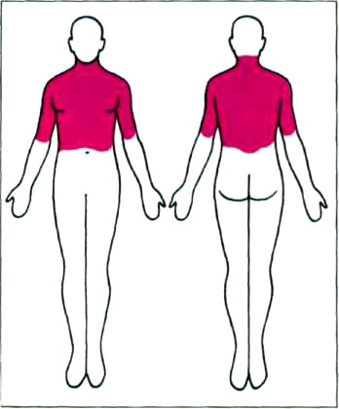
Разноцветный лишай (Pityriasis versicolor)
Возбудитель Pityrosporum orbiculare, (Malassezia furfur).
Процесс локализуется преимущественно на коже груди, спины, шеи и плеч.
Очень распространенный микоз

Slide 9
Возбудитель Pityrosporum orbiculare,
(Malassezia furfur)
является условно-патогенным грибом, то есть обитает на коже у каждого человека и при определенных условиях может вызывать заболевание)

Slide 10
Предрасполагающие факторы:
Экзогенные факторы:
Повышенная потливость
Повышенная температура и высокая влажность
Ношение синтетической одежды
Эндогенные факторы, сопровождающиеся усиленным потоотделением:
Эндокринные заболевания
Инфекционные заболевания
Вегетативные нарушения (ВСД)

Slide 11
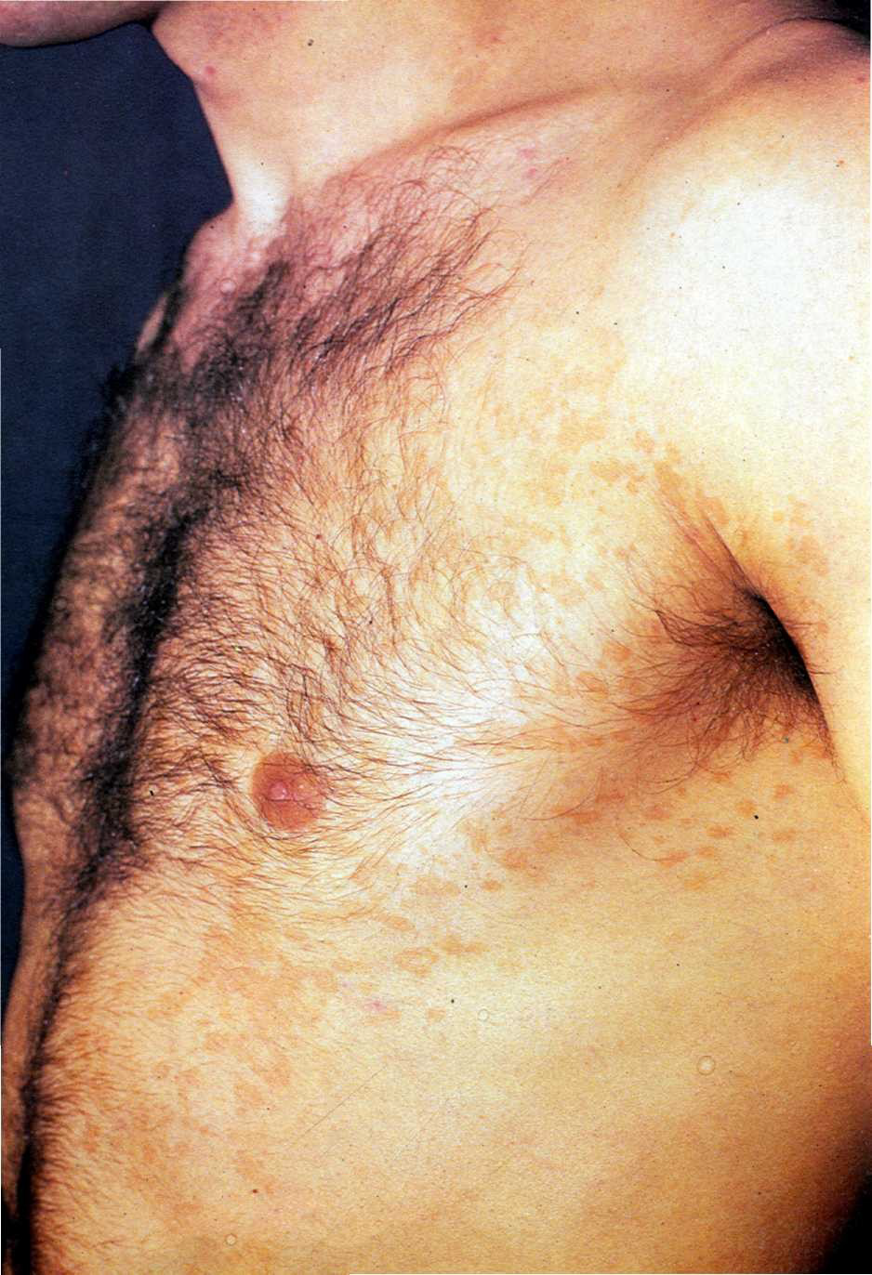
Высыпания характеризуются появлением желтовато-розового, светло- или темно-коричневого цвета невоспалительных пятен, неправильных очертаний
При поскабливании на пятнах появляются чешуйки, похожие на отруби (симптом стружки)

Slide 12
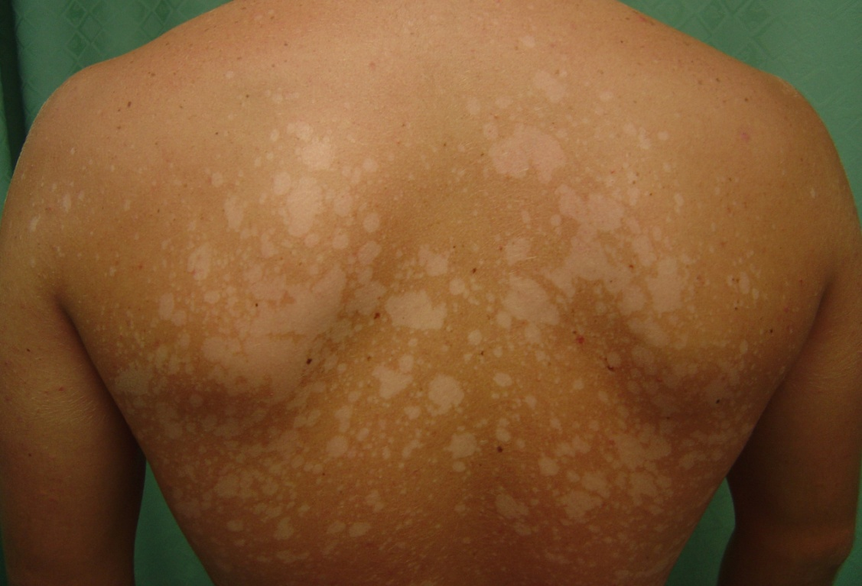
Пятна имеют резкие границы и наклонность к периферическому росту, диаметр их достигает 1,5 – 2 см, при слиянии образуют крупные очаги
На загорелой коже пятна кажутся белыми, а на бледной коже – светло-коричневыми, желтовато-розовыми

Slide 13
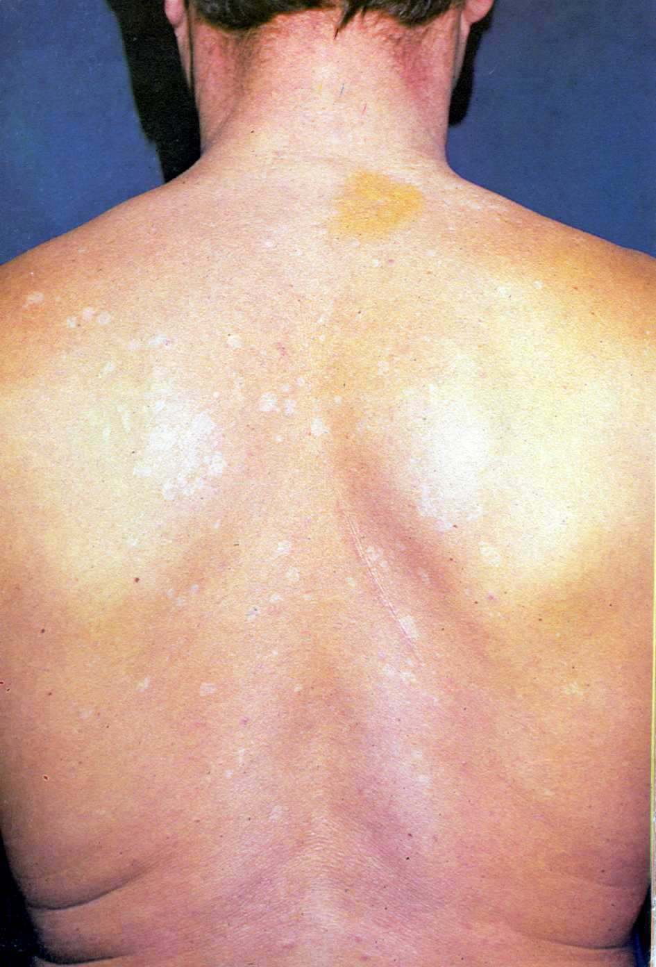
Для подтверждения диагноза применяют
пробу Бальцера с 5 % спиртовым раствором йода (смазывают пятна и 1-2 см вокруг пятен по здоровой коже):
здоровая кожа остается светло-желтого цвета, а участки с отрубевидным лишаем – намного темнее.

Slide 14
Гипопигментные пятна на шее и верхних частях груди и спины могут также быть проявлениями сифилиса!!
В отличие от сифилитической лейкодермы при отрубевидном лишае:
Пятна имеют различные размеры и сливаются между собой
Положителен симптом стружки
Положительна йодная проба

Slide 15
Принципы терапии отрубевидного лишая.
При распространённых формах используют общую фунгицидную терапию (низорал). Лечение проводят до исчезновения клинических проявлений.
Наружно применяют отшелушивающие средства и фунгицидные препараты (3-5% салициловый спирт, 3-5% настойка йода, 5-10% серная или дегтярная мази, нитрофунгин).
Также может использоваться метод Демьяновича, УФО и гелиотерапия. Обязательна дезинфекция белья и одежды.

Slide 16
Дерматомикозы (дерматофитии)

Slide 17
Вызываются грибами-дерматофитами (нитчатые грибы, поражающие роговой слой эпидермиса, волосы, ногти)
Поражают:
Гладкую кожу и/или
Волосистую часть головы (микроспория, трихофития, фавус)
Ногтевые пластинки (онихомикозы)

Slide 18
Микроспория и Трихофития
Особенности: высококонтагиозные заболевания, поражающие как гладкую кожу, так и волосистую часть головы.
Микроспория - возбудители: Microsporum cants (чаще всего), М. ferrugineum (реже), М. gypseum и др. Чаще заражение происходит от кошек, собак и других животных (зоонозное заболевание).
Трихофития - возбудителем являются грибы рода Trichophyton (Т. Violaceum, Т. Tonsurans др.)

Slide 19
Клиническая картина
Клинические признаки поражения гладкой кожи при микроспории и трихофитии одинаковы:
Воспалительные розовые пятна округлой формы с чёткими границами
По краю виден приподнятый по периферии валик состоящий из пузырьков и корочек
Наблюдается шелушение очага поражения
Очаги склонны к периферическому росту и разрешению в центре - элементы приобретают кольцевидную форму
При длительном течении возникают так называемые «фигуры мишени» (кольцо в кольце)

Slide 20
Диагностика:
Оценка клинической картины
Выяснение эпиданамнеза (контакт с животными, больными людьми)
Микроскопическое исследование
Культуральное исследование

Slide 21
Microsporia superficialis cut is glabrae

Slide 22
Microsporia superficialis cutis glabrae

Slide 23
Trichophytia superficialis cutis glabrae

Slide 24
Микозы волосистой части головы
Микозы волосистой части головы также вызывают грибы родов Microsporum (микроспория) и Trichophyton (трихофития).
Микроспория волосистой части головы известна также под названием «стригущий лишай».

Slide 25
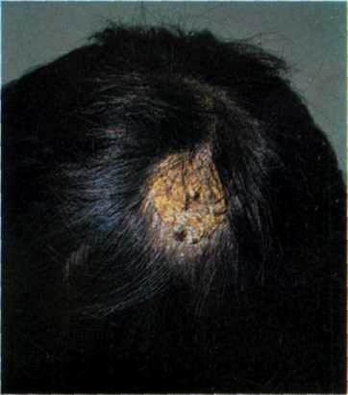
Микроспория:
Волосы в очаге поражения изменены - серые, тусклые.
Обломаны на высоте 4-6 (до 8) мм от кожи все на одном уровне.
Microsporia superficialis capitis

Slide 26
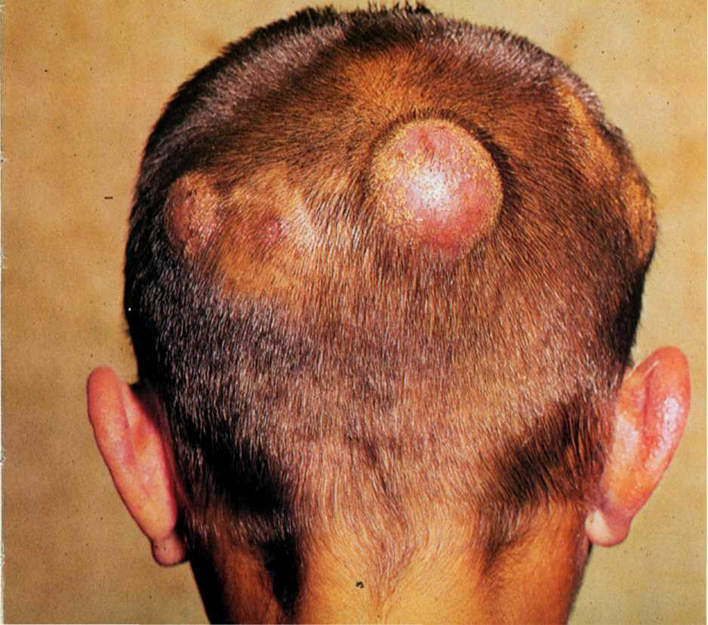
Трихофития:
Волосы обломаны более низко - на высоте 2-3 мм все на разном уровне: есть волосы, обломанные на уровне кожи («чёрные точки»), есть волосы в форме запятых (не могут пробиться сквозь слой чешуек), есть длинные, внешне не изменённые волосы
Trichophytia infiltrativa suppurativa

Slide 27
Trichophytia infiltrativa suppurativa

Slide 28
Trichophytia infiltrativa suppurativa

Slide 29
Диагностика:
Клиническая картина
Сбор эпидемиологического анамнеза
Микроскопия волоса. Для трихофитии характерно расположение спор внутри волоса - эндотрикс (endothrix), для микроспории – снаружи волоса – эктотрикс (ectothrix)
Люминесцентная диагностика в лампе Вуда. Свечение характерно только для микроспории, при трихофитии свечение отсутствует.
Культуральное исследование.

Slide 30
Фавус (Favus)
Заболевание, вызываемое грибом рода Trichophyton (Achorion) Schonleinii.
Чаще процесс локализуется на волосистой части головы; могут быть поражены гладкая кожа и ногти.

Slide 31
Скутулярная форма фавуса
характеризуется наличием вокруг волоса щитка (скутулы), который состоит из элементов гриба.
Favus scutularis

Slide 32
Опасность фавуса в том, что при несвоевременном лечении волосы выпадают вследствие наступающего рубцевания!!!

Slide 33
Эпидермофития (Epidermophytia)
Паховая эпидермофития (Epidertnophytia inguinalis).
Характеризуется хронически-рецидивирующим течением и поражает преимущественно кожу крупных складок.
Возбудителем является паховый эпидермофитон (Epidermophyton inguinale).

Slide 34
Возникновению заболевания способствует ряд факторов: повышенная потливость, изменение состава и рH пота, гормональные расстройства.
Заболевание известно как паховая эпидермофития, или «окаймленная экзема».

Slide 35
характеризуется появлением в паховых складках, реже в подмышечных впадинах и под молочными железами четко отграниченных овальных шелушащихся пятен красного цвета.
пятна эксцентрически растут, в центре, сливаются, образуя обширные очаги с приподнятым периферическим валиком.
Epidermophytia inguinalis

Slide 36
Эпидермофития стоп (Epidermophytia pedum).
Возбудителем заболевания является межпальцевой трихофитон (Trichophyton interdigitale).
Межпальцевая форма проявляется шелушением, пузырьками, эрозиями, трещинами, подрытым роговым слоем в межпальцевых складках III, IV, V пальцев стоп.

Slide 37
Дисгидротическая форма эпидермофитии стоп характеризуется наличием на коже стоп, чаще свода, боковых поверхностей и пальцах пузырьков и пузырей; некоторые из них вскрываются, образуя ярко-розовые мокнущие эрозии, окаймленные отслаивающимся роговым слоем.
Epidermophytia pedum dyshidrotica

Slide 38
Рубромикоз (Rubromycosis)
Возбудителем заболевания является Trichophyton rubrum. Наиболее частой локализацией микоза являются межпальцевые складки и кожа стоп
Поражение межпальцевых складок характеризуется слабым шелушением с незначительными воспалительными явлениями, умеренной мацерацией.
Rubromycosis

Slide 39
Характерно:
Утолщение рогового слоя (гиперкератоз)
Типичным является отрубевидное (муковидное) шелушение в кожных бороздах (как бы прорисованные мелом)
Rubromycosis

Slide 40
Онихомикозы – Грибковые инфекции, при которых поражаются ногти рук и ног
Онихомикозы широко распространенное среди населения хроническое грибковое поражение ногтей.
Возбудители — патогенные грибы родов Trichophyton, Epidermophyton, дрожжеподобные грибы рода Candida, плесневые грибы.

Slide 41
Первичное поражение ногтевых пластинок грибами наблюдается редко!
В настоящее время наиболее частым возбудителем онихомикозов является красный трихофитон.

Slide 42
Поражение начинается обычно со свободного или бокового края ногтя.
Ногтевая пластинка утолщена, имеет желтоватую окраску и зазубренный край, под ней - скопление роговых масс, ногтевой валик не поражен.
На кистях поражение ногтей встречается реже.

Slide 43
Клинически различают три типа поражения ногтевых пластинок.
При нормотрофическом типе онихомикоза наблюдается частичное изменение ногтевых пластинок в виде краевого поражения или полос в толще ногтя белого или желтоватого цвета.
Onychomycosis normotrophica

Slide 44
Onychomycosis hypertrophica
При гипертрофическом типе, характерно утолщение ногтевых пластинок, подногтевой гиперкератоз. Ногтевая пластинка крошится со свободного края.

Slide 45
Атрофический тип характеризуется значительным разрушением ногтевой пластинки, которая лишь частичной сохраняется у ногтевого валика.
Onychomycosis atrophica

Slide 46
Этиологическое Лечение:
Наружное (местное) лечение:
Кремы и мази, содержащие азолы: клотримазол (канестен), изоконазол, кетоконазол (низорал), миконазол, бифоназол
Кремы и спреи, содержащие тербинафин (Ламизил)
Лаки (Батрафен, Аморолфин, Лоцерил) применяются при онихомикозах в начальной стадии при поражении менее 1/3 ногтя. Применение лаков не менее 12-14 месяцев, без перерывов.

Slide 47
Общее лечение:
Показаниями к общей терапии при дерматофитиях являются:
Распространённость процесса
Склонность к рецидивам
Поражение любого придатка кожи
Неэффективность наружной терапии
Из средств общей терапии применяют:
Азолы: итраконазол (Орунгал), кетоконазол (низорал), флуконазол.
Аллиламины: тербинафин (Ламизил).
Гризеофульвин - старый препарат, имеет много побочных эффектов, обладает фунгистатическим действием и в настоящее время применяется редко.
Азолы и тербинафин при приёме внутрь могут накапливаются в ногтях, благодаря чему не требуется их удаление.

Slide 48
Патогенетическое лечение -направлено на устранение патогенетических факторов
Улучшение кровообращения (трентал, rурантил, флекситал, вазонит, радомин, пентоксифиллин, доксихем, реополиглюкин)
Лечение эндокринных заболеваний (особенно пациенты с сахарным диабетом)
Иммуностимулирующая терапия (витамин С, элеутерококк, эхинацея, иммунал, амиксин)
Витаминотерапия (поливитамины)

Slide 49
Особенности лечения онихомикозов:
Дезинфекция обуви до, после и во время лечения (раствором Формидрон или порошком Борозин)
Максимальное постепенное удаление роговых масс ногтевых пластинок, пораженных грибами (Микоспор в наборе для лечения ногтей, Уреапласт, раз в неделю ванночки с мыльно-содовые ножные ванночки с последующим спиливанием пилочками поврежденной ногтевой пластинки)
Лечение очень длительное и дорогостоящее

Slide 50
Кандидоз (Candidosis)

Slide 51
Кандидоз — заболевание, вызванное дрожжеподобными грибами рода Candida.
поверхностный кандидоз кожи, слизистых оболочек, ногтей;
хронический генерализованный гранулематозный кандидоз;
висцеральный кандидоз.

Slide 52
Весьма часто дрожжеподобные грибы рода Candida (C. albicans) поражают кожу в области складок.
На кистях, обычно в III межпальцевой складке, на гиперемированной коже появляются мелкие, сливающиеся пузырьки, которые быстро вскрываются и образуют эрозии с подрытым по периферии роговым слоем.

Slide 53
Предрасполагающие факторы:
Механические повреждения кожи и слизистых оболочек: эрозии, ожоги, повреждения при маникюре, травмы слизистой оболочки полости рта зубными протезами.
Повышенная влажность и температура окружающей среды, особенно в складках тела.
Иммунодефицитные состояния (первичные и вторичные).
Эндокринные заболевания (сахарный диабет, болезни щитовидной железы, ожирение)
Дисбактериоз
Хронические интоксикации (алкоголь, наркотики, некоторые лекарственные вещества, например, транквилизаторы)

Slide 54
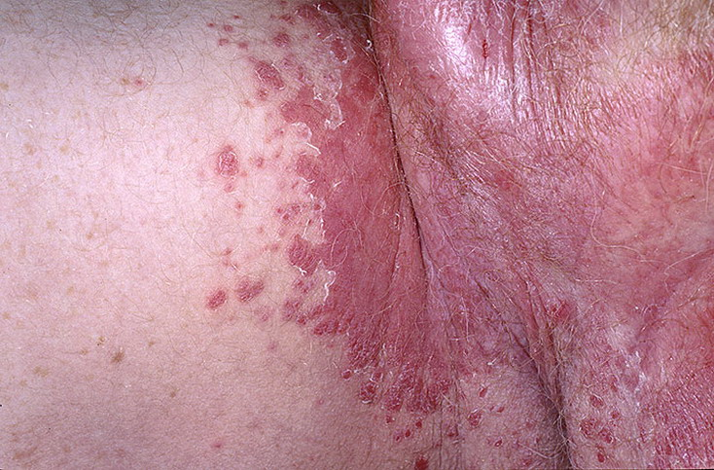

Slide 55
Лечение кандидоза
При обострениях очень эффективна жидкость Кастеллани (при лечении пелёночного дерматита её следует разбавлять).
Кремы с нистатином или производными имидазола 2-3 раза в сутки.
При пелёночном дерматите для устранения Candida из кишечника и предупреждения рецидивов заболевания назначают внутрь нистатин.
При неэффективности наружного лечения, при распространённом поражении назначают флуконазол (200 мг внутрь 1 раз в неделю) или итраконазол (200 мг/сут) внутрь до излечения.

Slide 56
Профилактика
При кандидозе межпальцевых промежутков и кандидозной паронихии руки нужно мочить как можно реже - они должны быть сухими.
Кожные складки следует поддерживать в чистом и сухом состоянии.
Поскольку это не всегда возможно, их можно ежедневно обрабатывать их кремом с бензоилпероксидом (Базирон, Бензоилпероксид, Десквам, Продерм, Экларан), присыпкой с миконазолом.

Slide 57
Заключение:
Патогенные грибы очень стойки и живучи во внешней среде (живут в ней годами), устойчивы к действию высоких температур и многих средств дезинфекции.
Очень распространены во внешней среде и как условно-патогенная флора (могут быть найдены у любого человека на коже).

Slide 58
Профилактика
Предметы личной гигиены – мочалки, ножницы, губки, полотенца – всегда должны быть только индивидуальными!!!
После посещения мест наибольшего скопления спор грибов (сауны, бассейны, тренажерные залы, бани, пляжи) – то есть там, где тепло и влажно – не забывайте тщательно вытирать кожу от воды и периодически рекомендуется применять наружные противогрибковые средства для профилактики: Экзодерил, Низорал, Клотримазол, салициловый спирт.

Slide 59
Спасибо за внимание!

